Slide 1
ΕΝΤΟΜΑ ΒΑΜΒΑΚΟΣ
Χρήστος Γ. Αθανασίου
e-mail: athanassiou@agr.uth.gr

Slide 2
ΕΝΤΟΜΑ ΒΑΜΒΑΚΟΣ
Pectinophora gossypiella (Lepidoptera: Gelechiidae) ρόδινο σκουλήκι Helicoverpa armigera (Lepidoptera: Noctuidae): πράσινο σκουλήκι Aphis gossypii (Hemiptera: Aphididae) αφίδα του βαμβακιού

Slide 3
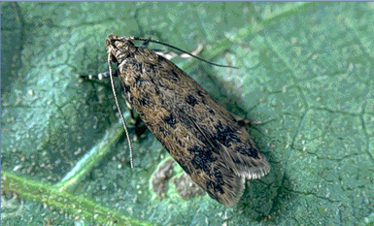
Pectinophora gossypiella (Lepidoptera: Gelechiidae) κν. Ρόδινο σκουλήκι του βαμβακιού
Προσβάλλει Malvacea
Τέλειο: Άνοιγμα πτερύγων 15-20 mm. Πτέρυγες τεφρο-καστανές με κροσσούς.
Προνύμφη: ρόδινη, σε πλήρη ανάπτυξη μέχρι και 15 mm. Υπόλευκο στα πρώτα προνυμφικά στάδια, ρόδινο αργότερα

Slide 4
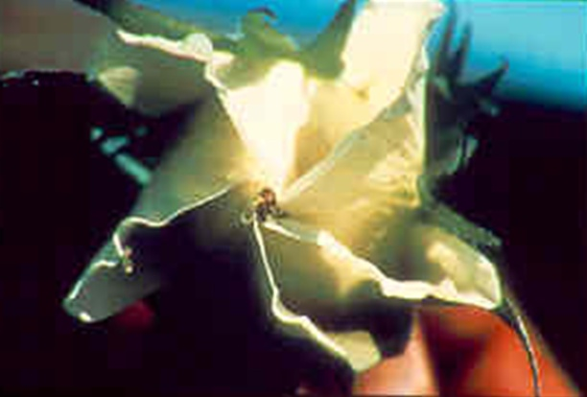
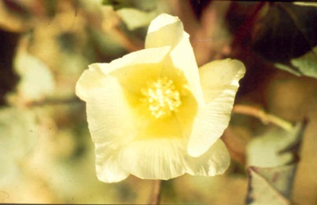
Ροζέτα
Υγιές άνθος

Slide 5
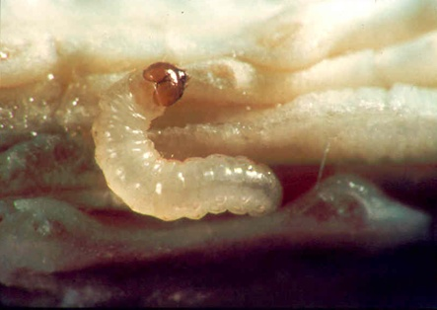
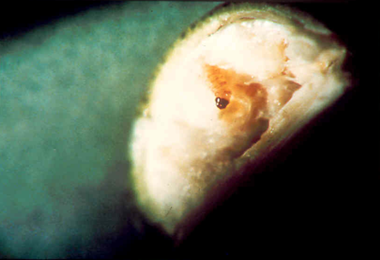
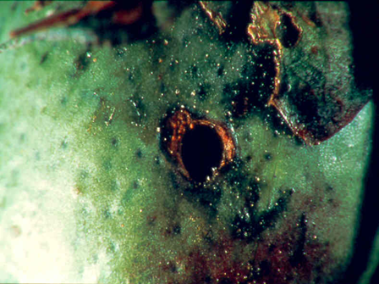
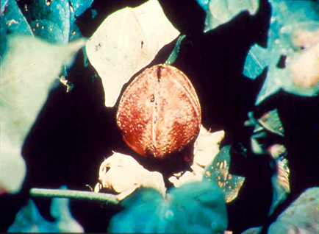

Slide 6
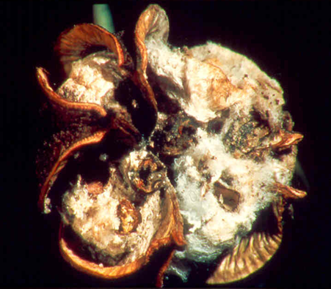
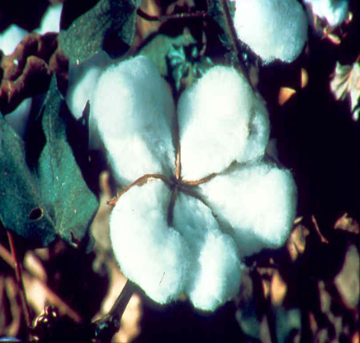

Slide 7
Helicoverpa armigera (Lepidoptera: Noctuidae) κν. Πράσινο σκουλήκι
Πολυφάγο, μεταναστευτικό είδος, πάνω από 70 ξενιστές
Τέλειο: Άνοιγμα πτερύγων 30-40 mm. Πτέρυγες καστανοκίτρινες.
Προνύμφη: πρασινοκαστανή, σε πλήρη ανάπτυξη μέχρι και 40 mm.

Slide 8
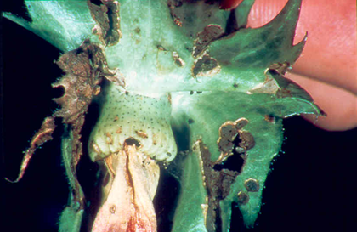
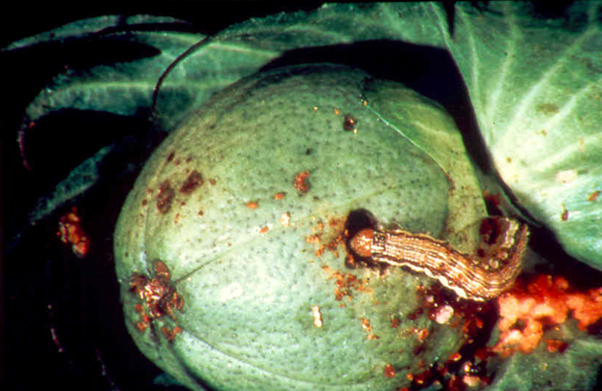

Slide 13
Aphis gossypii (Hemiptera: Aphididae) Αφίδα του βαμβακιού
Πολυφάγο, μεταναστευτικό είδος, πάνω από 200 ξενιστές
Τέλειο: Μήκος 1.2-2 mm. Χρώμα κίτρινο έως καστανόμαυρο. Σιφώνια μαύρα κοντά.

Slide 14
